Slide 1


KGTÜ YAZIŞMA VE İMZA YETKİLERİ YÖNERGESİ BİLGİLENDİRME
Namık CEYHAN
Personel Daire Başkanı
Yazı İşleri Müdür V.

Slide 2


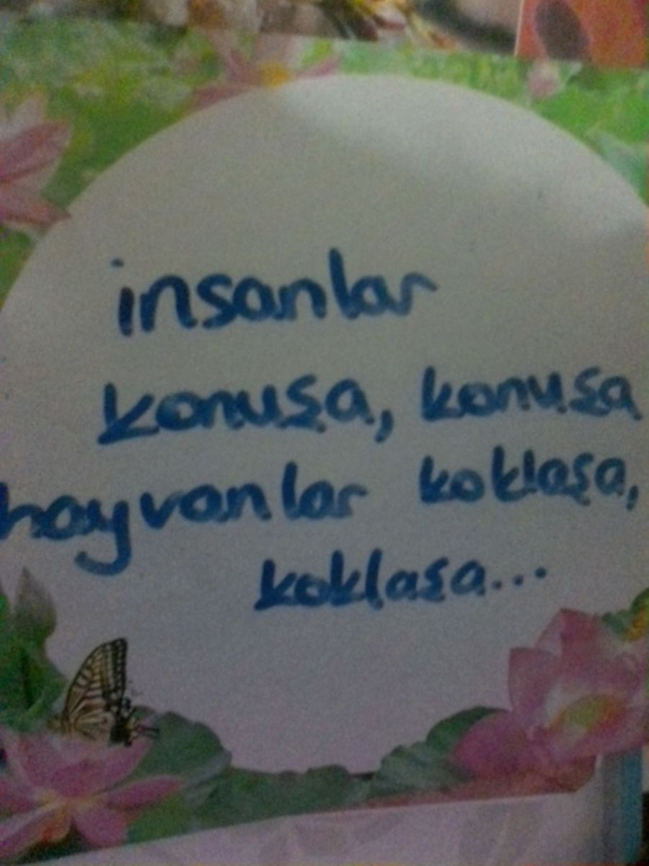
RESMİ YAZIŞMA USUL VE ESASLARI
KURUMLAR
YAZIŞMALARLA
ANLAŞIR
…/...

Slide 3
BAŞBAKANLIK/RESMİ YAZIŞMALARDA UYGULANACAK USUL VE ESASLAR HAKKINDA YÖNETMELİK
AMAÇ VE KAPSAM : Madde (1)
El Yazısı ile atılan imza ile fiziksel ortamda veya güvenli elektronik imza kullanılarak elektronik ortamda yapılan resmi yazışmalara ilişkin kuralları belirlemek ve bilgi, belge veya doküman alışverişinin hızlı ve güvenli bir biçimde yürütülmesini sağlamaktır.
Bu Yönetmelik bütün kamu kurum ve kuruluşlarını kapsar.
02.02.2015 tarih ve 29255 sayılı
Resmi Gazetede yayınlanarak yürürlüğe girdi.
(Eski: 03.12.2004 Tarih ve 25659 sayılı Resmi Gazete de yayımlanarak yürürlüğe girmişti.)
…/...

Slide 4
https://www.gidatarim.edu.tr/tr/yonetmelikler-ve-yonergeler
T.C. KONYA GIDA VE TARIM ÜNİVERSİTESİ
YAZIŞMA VE İMZA YETKİLERİ YÖNERGESİ
Doküman No : YNRG.04
İlk Yayın Tarihi: 29.02.2016
Senato Karar Tarihi: 18.02.2016 / 0006/002 sayılı
Mütevelli Heyet Onayı: 29.02.2016 /0011 sayılı
…/...

Slide 5
RESMİ YAZIŞMALAR
KURUM İÇİ
Birimler arasındaki yazışma /yada makamdan alınan olurlardır.
İMZA:
İlgili yönergede belirtilen yetkilerine göre birim amiri (İLGİLİ Rektör Yardımcısı/Dekan/Enstitü Müdürü/Genel Sekreter/Bölüm Başkanı) tarafından imzalanır.
KURUM DIŞI
İl içi veya il dışı diğer kurumlara yapılan yazışmalardır.
İMZA:
Rektör, yada Rektör adına Rektör Yardımcısı/Genel Sekreter imzalar.
Birim sayı no ile birlikte yanına Genel Evraktan da sayı verilir.
…/...

Slide 6
RESMİ YAZILAR
NORMAL
Dağıtımlı
İvedi/Acele
Günlü veya Süreli
Gizlilik Dereceli
a) Kişiye Özel
b) Hizmete Özel
c) Gizli
d) Çok Gizli
Önemli
Tekit yazısı
Genelge ve Tebliğler
Duyuru
Onay
Karar
Rapor
Tutanak
Protokol
Bilgi Notu
E-Posta (Elmek)
…/...

Slide 7
A4 KAĞIDI (210X297 mm)
Yazı alanı dışına sadece sayfa numarası hariç hiçbir ifade veya ibare yazılamaz.
2,5 cm.
2,5 cm.
2,5 mm.
2,5 cm

Slide 8
NÜSHA SAYISI
Yazılar en az iki nüsha düzenlenir.
Genel evrak biriminden gidecek ise üç nüsha olmalıdır.
1. nüsha gideceği yere
2. nüsha genel evraka (Dışarıya gidecek olan)
3. nüsha birim arşivine (paraflı)
…/...

Slide 9
YAZI TİPİ VE KARAKTER BOYUTU
Times New Roman - 12 punto
veya
Arial – 11 punto
- Gerektiği durumlarda metin kısmında 9
- İletişim bilgilerinde 8 punto kullanılabilir.
…/...

Slide 10
KURUMSAL BAŞLIK
Yazı alanının üst ortasına (ÜST BİLGİ/BAŞLIK) yerleştirilir
KAĞIDIN BAŞLIĞINDA
- Amblem, logo vb.
- T.C. kısaltması
- ANA KURULUŞ (büyük harflerle)
- Birim adı (İlk harfleri büyük, küçük harflerle) yer alır.
(Şehir adı/Adres vb. yazılmaz)
(Başlık 3 satırı geçemez)
…/...

Slide 11
BAŞLIK ÖRNEKLER
T.C
YÜKSEKÖĞRETİM KURULU BAŞKANLIĞI
T.C.
KONYA GIDA VE TARIM ÜNİVERSİTESİ REKTÖRLÜĞÜ
T.C.
ÖLÇME,SEÇME VE YERLEŞTİRME MERKEZİ BAŞKANLIĞI
T.C.
YÜKSEKÖĞRETİM KURULU BAŞKANLIĞI
Eğitim Öğretim Dairesi Başkanlığı
T.C.
KONYA GIDA VE TARIM ÜNİVERSİTESİ
Tarım ve Doğa Bilimleri Fakültesi Dekanlığı
…/...

Slide 12
BAŞLIK ÖRNEKLER:
T.C
SELÇUK ÜNİVERSİTESİ
Personel Daire Başkanlığı
Atama Şube Müdürlüğü
T.C
KONYA GIDA VE TARIM ÜNİVERSİTESİ
Öğrenci İşleri Daire Başkanlığı
T.C
KONYA GIDA VE TARIM ÜNİVERSİTESİ
Mühendislik ve Mimarlık Fakültesi
Bilgisayar Mühendisliği Bölüm Başkanlığı
T.C
KONYA VALİLİĞİ
İl Gıda Tarım ve Hayvancılık Müdürlüğü
…/...

Slide 13
Sayı :
Belgelerde «Sayı» bulunması ZORUNLUDUR
Sayı ve Konu, yazı alanının sol üst köşesinde ve alt alta bulunur.
Sayı :
Konu:
T.C.
BAŞLIK
2 SATIR BOŞLUK
Sayı : Tarih
Konu :
…/...

Slide 14
KGTÜ KURUM KODLARI (DETSİS)
62342504 Konya Gıda ve Tarım Üniversitesi Rektörlüğü
36184343 Genel Sekreterlik
68197739 Personel Daire Başkanlığı
86493252 İdari ve Mali İşler Daire Başkanlığı
13954648 Kütüphane ve Dokümantasyon Daire Başkanlığı
74331828 Öğrenci İşleri Daire Başkanlığı
19161411 Strateji Geliştirme Daire Başkanlığı
25175982 Sağlık Spor ve Kültür Daire Başkanlığı
30646620 Bilgi İşlem Daire Başkanlığı
63160440 Tarım ve Doğa Bilimleri Fakültesi Dekanlığı
27543218 Mühendislik ve Mimarlık Fakültesi Dekanlığı
54892335 Sosyal ve Beşeri Bilimler Fakültesi Dekanlığı
57567604 Sosyal Bilimler Enstitüsü Müdürlüğü
67546585 Fen Bilimleri Enstitüsü Müdürlüğü
12808845 Yurtiçi Öğrenci İlişkileri Koordinatörlüğü
…/...

Slide 15
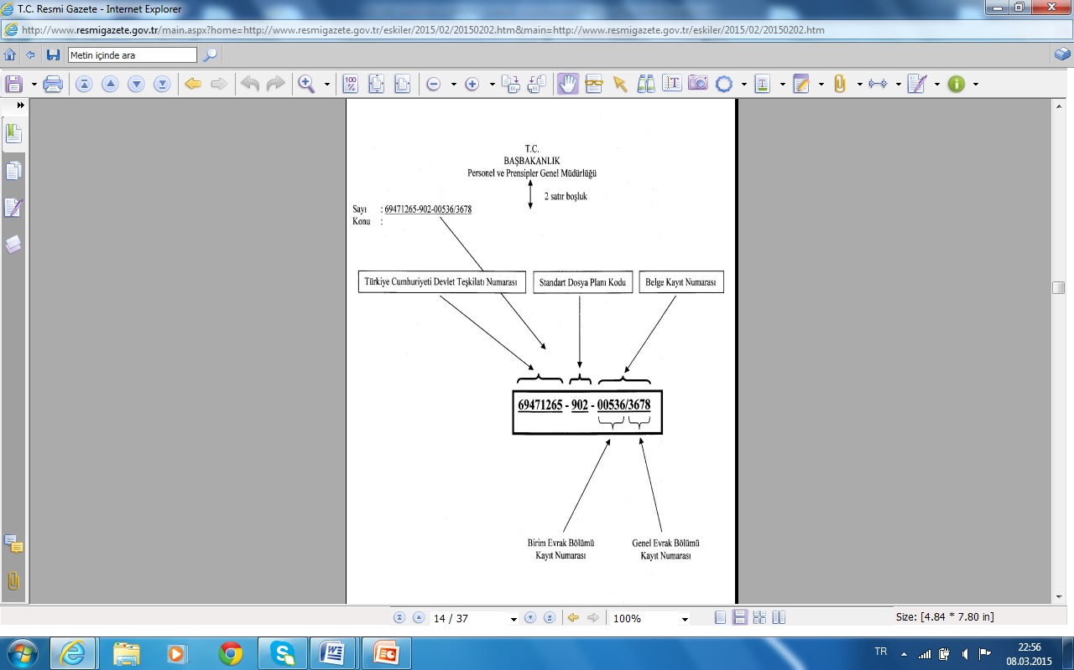
SAYI

Slide 16
STANDART DOSYA NUMARASI
YÜKSEKÖĞRETİM ÜST KURULUŞLARI
VE
YÜKSEKÖĞRETİM KURUMLARI
SAKLAMA SÜRELİ STANDART DOSYA PLANI
http://www.yok.gov.tr/documents
*Yazıların arşivlenmesinde mutlaka YÖK STANDART DOSYA PLANINI kullanınız.
…/...

Slide 17
STANDART DOSYA PLANI İÇERİĞİ
000-099 GENEL KONULAR
000-599 ANA HİZMET FAALİYETLERİ
100-199 EĞİTİM‐ÖĞRETİM İŞLERİ Örn: 101.01.02 (Vakıf Üniversitesi)
200-299 AKADEMİK PERSONEL VE AKADEMİK KARİYER İŞLERİ
300-399 ÖĞRENCİ İŞLERİ Örn: 301.01.03 (ÖSYS başvuruları)
400-499 ÖĞRENCİ SEÇME VE YERLEŞTİRME İŞLERİ
600-699 DANIŞMA VE DENETİM FAALİYETLERİ
600-619 ARAŞTIRMA PLANLAMA İŞLERİ
620-639 BASIN VE HALKLA İLİŞKİLER 640-659 HUKUK İŞLERİ
660-679 TEFTİŞ / DENETİM İŞLERİ
700-799 YARDIMCI HİZMETLERLE İLGİLİ FAALİYETLER
700-719 BİLGİ SİSTEMLERİ
720-749 DIŞ İLİŞKİLER VE AVRUPA BİRLİĞİ
750-769 EMLAK VE YAPIM İŞLERİ
770-789 EĞİTİM İŞLERİ
800-819 İDARİ VE SOSYAL İŞLER
820-839 TANITIM VE YAYIN İŞLERİ
840-869 MALİ İŞLER
870-889 ÖZEL KALEM VE PROTOKOL İŞLERİ
900-929 PERSONEL İŞLERİ Örn: 903.02.01 (asaleten atama)
930-949 SATINALMA VE SATIŞ İŞLERİ
950-969 GÜVENLİK İŞLERİ, AFET VE ACİL DURUM YÖNETİMİ VE TOPYEKÜN SAVUNMA SİVİL HİZMETLERİ
…/...

Slide 18
KONU
Yazının içeriği anlamlı ve özlü bir şekilde konuda ifade edilmelidir.
Konu: Mutlaka yazılmalıdır.
Kelimelerin baş harfleri büyük olarak yazılır.
Sonuna noktalama işareti konulmaz
(Başlıktaki T.C. Kısaltmasının hizasını geçmeyecek şekilde olmalıdır.)
İlk satıra sığmazsa, alt satıra geçilir.
Konu: sözcüğünün altı boş bırakılarak, ilk satırın hizasından başlatılır.
…/...

Slide 19
KONU ÖRNEKLERİ
Konu: Görevlendirme Konu: Bilgi isteği Konu: Elektrik-Elektronik Mühendisliği Konu: Uluslararası Gıda ve Tarım Sempozyumu Duyurusu
Konu: Teknik Destek Programı Turizm
Konulu Proje Teklif Çağrısı
…/...

Slide 20
TARİH
Yazının yetkili amir tarafından imzalanarak ilgili birimden sayı verildiği zamanı belirtir.
Tarih, Sayı ile aynı hizada olmak üzere yazı alanının en sağında yer alır. Rakam ile yazıldığında aralarına taksim (/) veya (.) işareti konur.
10.05.2017
10/05/2017
10 MAYIS 2017
10 Mayıs 2017
*Tarih ve Sayı Kaşe olarak da basılabilir.
(EBYS SİSTEMİNDE BUNU SİSTEM KENDİSİ VERİR)
…/...

Slide 21
SÜRE
ACELE ve GÜNLÜ yada TEKİT yazılarda, sayfanın sağ üst kısmına (tarihin üstüne) yazılır.
GİZLİ/ÇOK GİZLİ/HİZMETE ÖZEL/ÖZEL Yazılar sayfanın alt ve üst ortasına yazılır
ACELE yazan belgeye derhal ve süratle
GÜNLÜDÜR yazan belgeye süresi içinde cevap verilir.
GİZLİ /ÇOK GİZLİ yazan belge üst amir tarafından açılır ve gereği yapılır.
Bu ibareler BÜYÜK HARFLERLE ve KIRMIZI renkli olarak belirtilir.
ÖRNEK:
ACELE 10.05.2017
GÜNLÜDÜR
10.05.2017
TEKİT
10.05.2017
GİZLİ
ÇOK GİZLİ
HİZMETE ÖZEL
…/...

Slide 22
GÖNDERİLEN MAKAM ÖRNEKLER:
(İdari Birimin Belirtilmemesi Durumunda)
YÜKSEKÖĞRETİM KURULU BAŞBAKANLIĞA
ÇEVRE VE ŞEHİRCİLİK BAKANLIĞINA
TÜBİTAK BAŞKANLIĞINA
SELÇUK ÜNİVERSİTESİ REKTÖRLÜĞÜNE
(İdari Birimin Belirtilmesi Durumunda)
İÇİŞLERİ BAKANLIĞINA
(Mahalli İdareler Genel Müdürlüğü)
SELÇUK ÜNİVERSİTESİ REKTÖRLÜĞÜNE
(Personel Daire Başkanlığı)
YÜKSEKÖĞRETİM KURULU BAŞKANLIĞINA
(Eğitim Öğretim Dairesi Başkanlığı)

Slide 23
GÖNDERİLEN MAKAM MUHATAP
Konu bölümünün bitiminden 2 ile 4 satır aralık (yazının uzunluğuna göre) bırakılır.
Büyük harflerle ortalanarak yazılır.
Gönderileceği alt birim belli ise (parantez içinde yazılır.)
Muhatabın adresi muhatap satırının altına ortalanarak ilk harfler büyük diğerleri küçük harfle yazılır. Birden fazla satır olabilir.
Muhatap gerçek kişi ise “Sayın” kelimesinden sonra muhatabın ilk harfi büyük diğerleri küçük harflerle soyadı büyük harfle yazılır. Adresi ortalanarak yazılır.
…/...

Slide 24
GÖNDERİLEN MAKAM ÖRNEKLERİ
(Doğrudan Ana Birime gönderilmesi durumunda)
YÜKSEKÖĞRETİM KURULU BAŞBAKANLIĞA
ÇEVRE VE ŞEHİRCİLİK BAKANLIĞINA
SELÇUK ÜNİVERSİTESİ REKTÖRLÜĞÜNE
(İdari Birimin Belirtilmesi Durumunda)
İÇİŞLERİ BAKANLIĞINA
(Mahalli İdareler Genel Müdürlüğü)
SELÇUK ÜNİVERSİTESİ REKTÖRLÜĞÜNE
(Personel Daire Başkanlığı)
YÜKSEKÖĞRETİM KURULU BAŞKANLIĞINA
(Eğitim Öğretim Dairesi Başkanlığı)
…/...

Slide 25
GÖNDERİLEN MAKAM ÖRNEKLER:
(Muhatabın Adresine Yer Verilmesi Durumunda)
TÜRKİYE BELEDİYELER BİRLİĞİ BAŞKANLIĞINA
Tunus Cad. No:12
06680 Kavaklıdere/ANKARA
(Muhatabın Gerçek Kişi Olması Durumunda)
Sayın Prof. Dr. Orhan DOĞAN
Gülbahçe Mahallesi Ankara Cad. No:201 Selçuklu/KONYA
…/...

Slide 26
GÖNDERİLEN MAKAM
ÖNEMLİ
Bağlı, ilgili veya ilişkili idarelere gönderilecek belgeler doğrudan o idareye gönderilebilir.
Ancak
İlgili Valiliğin ya da Rektörlüğün bilgi sahibi olmasının gerekli görüldüğü durumlarda, söz konusu Valilik ya da Rektörlük aracılığıyla gönderilir.
KONYA VALİLİĞİNE
(İl Kültür ve Turizm Müdürlüğü)
SELÇUK ÜNİVERSİTESİ REKTÖRLÜĞÜNE
(Mühendislik Fakültesi Dekanlığı)
…/...

Slide 27
DAĞITIMLI YAZILAR
İdare tarafından
gerekli görüldüğü hallerde
dağıtımlı yazıların (paraflı) muhatap bölümüne
“DAĞITIM YERLERİNE” yazılır.
Asıl yazı ……………………………………………. olarak bırakılır
Yazının sonunda Dağıtım yerleri belirtilir.
(ekli liste halinde de verilebilir)
…/...

Slide 28
İLGİ
İlgi:” yan başlığı, gönderilen makam bölümünün iki satır altına,
Yazı alanının soluna küçük harflerle yazılır. (İlgi:)
Sayı, Konu, İlgi yan başlıklarından sonra kullanılan iki nokta işareti aynı hizada yazılır.
İlgide yer alan bilgiler bir satırı geçerse, "İlgi" kelimesinin altı boş bırakılarak ikinci satıra yazılır.
İlgili evraktan bahsederken, gönderen idarenin adı, belgenin tarihi ve sayısı belirtilir.
İlgide “…tarihli ve … sayılı….” ibaresi kullanılır ve ilginin sonuna nokta işareti konulur.
Yazının tarih ve sayısı eksiksiz belirtilir.
İlginin birden fazla olması durumunda, a,b,c gibi küçük harfler yanlarına ayraç işareti “ )" konularak kullanılır.
…/...

Slide 29
İLGİ ÖRNEK:
İlgi: 10.05.2017 tarih ve …../…….. sayılı yazınız.
İlgi: Selçuk Üniversitesi Rektörlüğü’nün 10/05/2017 tarih ve…..sayılı yazısı.
Birden fazla ilgi bulunursa:
İlgi : a) Yasemin GÜNGÖR’ün 10.03.2017 tarihli dilekçesi.
b) Meram Belediye Başkanlığının 10.02.2017 tarihli ve……sayılı yazısı.
c) 10.03.2017 tarihli ve ……………sayılı yazımız.
d) Yükseköğretim Kurulu Başkanlığının 10.04.2017 tarihli ve
……… sayılı yazısı.
e) 10.05.2015 tarihli ve ………….. sayılı yazınız.
NOT: Yazı içeriğinde ilgideki yazılardan bahsedilmeli ve/veya atıfta bulunulmalıdır.
…/...

Slide 30
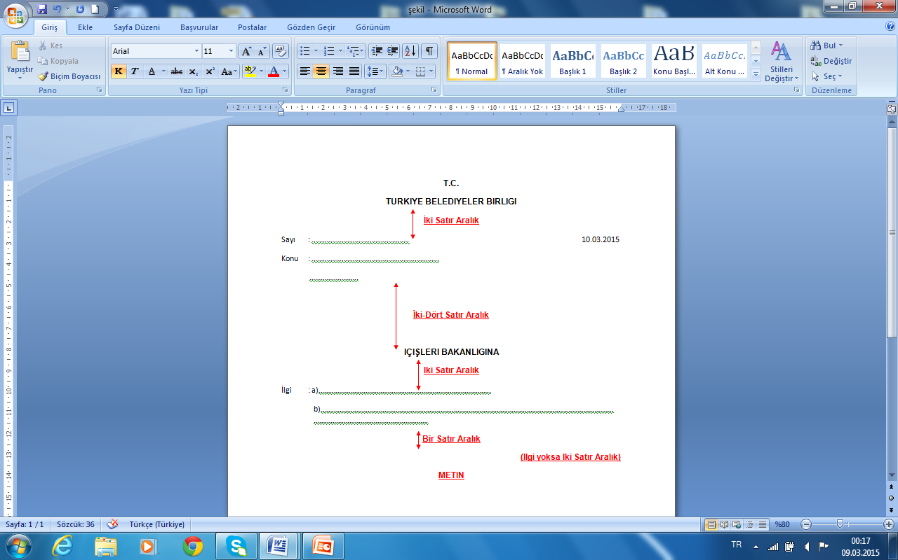

Slide 31
METİN
Metin, "İlgi"den sonra başlayıp «Yetkili İmza"ya kadar süren kısımdır.
"İlgi"nin son satırından itibaren 1 satır, "İlgi" yoksa gönderilen yerden sonra 2 satır boşluk bırakılarak başlanır.
Yazıda, TDK tarafından hazırlanan İmla Kılavuzu ile Türkçe Sözlük esas alınır. Dil bilgisi kurallarına göre yaşayan Türkçe ile yazılır.
Paragraflara 1.25 cm. içeriden başlanır. (7 karakter)
Noktalama işaretleri sonrasında bir vuruş boşluk bırakılır.
…/...

Slide 32
METİNDE
Sayılar rakamla veya yazıyla yazılabilir.
Gerekli görülmesi halinde sayılar rakamla yazıldıktan sonra parantez içinde harfle de gösterilebilir. Örn: 3 (üç)
Büyük sayı grupları üçlü gruplara ayrılarak (sağdan sola doğru) nokta konur. Örn: (12.445.630)
Kesirleri ayırmak için virgül kullanılır. Örn: (15,21)
Kısaltmaların kullanılmasının zorunlu olduğu durumlarda, kısaltmanın ilk kullanıldığı yerde parantez içinde kısaltmanın açık biçimi gösterilir.
Örneğin: Avrupa Birliği (AB) , daha sonra AB denebilir.
Yükseköğretim Kurulu Başkanlığı (YÖK), gibi.
…/...

Slide 33
METİN SONU
Alt makama yazılan yazılar
“ Rica ederim”
Bilgilerinizi rica ederim.
Gereğini rica ederim.
Üst ve aynı düzey makamlara yazılan yazılar
“Arz ederim”
Bilgilerinize arz ederim.
Gereğini arz ederim.
…/...

Slide 34
METİN SONU
Üst ve alt makamlara dağıtımlı olarak
yazılan yazılar.
“Arz ve rica ederim”
Bilgilerinizi ve gereğini arz ve rica ederim.
Gereğini arz ve rica ederim.
Bilgilerinizi arz ve rica ederim.
Gereğini rica ve bilgilerinize arz ederim.
Olarak tamamlanır.
DAĞITIM:
Bilgi: Gereği:
- Kurum adı - Kurum adı
…/...

Slide 35
METİN SONU
Gerçek kişilere muhatap yazışmalarda
“Saygılarımla”
“İyi dileklerimle”
“Bilgilerinize sunulur”
Gereğini saygılarımla arz ederim.
Bilgilerinizi saygılarımla rica ederim.
Bilgilerinizi rica ederim. Saygılarımla.
İbareleriyle bitirilebilir.
…/...

Slide 36
İMZA
Metnin bitiminden itibaren iki-dört aralık boşluk bırakılır.
Makam sahibinin adı- soyadı ve unvanı yazı alanının en sağına ortalanarak yazılır.
İmza, ad ve soyadın üzerinde bırakılan boşluğa atılır.
İmzalayanın adı ilk harf büyük olmak üzere küçük soyadı büyük harflerle yazılır.
Unvanlar ilk harf büyük diğerleri küçük harflerle yazılır.
Akademik unvanlar ismin önüne küçük harflerle ve kısaltarak yazılır. (Prof. Dr.) (Yrd. Doç. Dr.)
…/...

Slide 37
İMZA ÖRNEK
ÖRNEK : (Yetkili Makam)
(İmza)
Prof. Dr. Cumhur ÇÖKMÜŞ
Rektör
ÖRNEK : (Yetki Devri Halinde)
(İmza)
Prof. Dr. Hasan Kürşat GÜLEŞ
Rektör a.
Rektör Yardımcısı
ÖRNEK : (Vekalet Halinde)
(İmza)
Prof. Dr. Ahmet ARSLAN
Dekan V.
…/...

Slide 38
İKİ İMZA
Yazının iki yetkili tarafından imzalanması durumunda ise
üst makam sahibinin adı soyadı ve
imzası sağda olmak üzere
ÖRNEK:
İmza İmza
Prof. Dr. Cumhur ÇÖKMÜŞ Dr. Mikdat ÇAKIR
Rektör Mütevelli Heyet Başkanı
…/...

Slide 39
ÜÇ İMZA
İkiden fazla yetkili tarafından imzalanması durumunda
ise
yetkililer makam sırasına göre soldan sağa
sıralanırlar.
ÖRNEK 3 İMZA:
(İmza) (İmza) (İmza)
Dr. Mikdat ÇAKIR Prof. Dr. Cumhur ÇÖKMÜŞ Prof. Dr. Ahmet ARSLAN
Mütevelli Heyet Başkanı Rektör Dekan
…/...

Slide 40
ONAY yazıları (OLUR/UYGUNDUR)
İlgili birim tarafından teklif edilir.
Yetkili makam tarafından imzalanır.
Makama sunulurken imza bölümünden sonra
uygun boşluk bırakılır.
Yazı alanının ortasına büyük harflerle OLUR/UYGUNDUR yazılır.
Tarih ve imza için uygun boşluk bırakılır.
İmzalayanın Adı SOYADI yazılır.
Alt satıra unvanı yazılır.
…/...

Slide 41
ÜÇÜNCÜ BİR MAKAM UYGUN GÖRÜŞÜ
REKTÖRLÜK MAKAMINA
.....................................................................................................................................................................................................................
Olurlarınıza saygılarımla arz ederim.
(İmza)
Namık CEYHAN
Personel Daire Başkanı
Uygun görüşle arz ederim.
…./05/2017
(İmza)
Prof. Dr. Hasan Kürşat GÜLEŞ
Genel Sekreter V.
O L U R
…../05/2017
(İmza)
Prof. Dr. Cumhur ÇÖKMÜŞ
Rektör V.
…/...

Slide 42
ONAY/OLUR ÖRNEK
REKTÖRLÜK MAKAMINA
............................................................................................................................................................................................................
Olurlarınıza saygılarımla arz ederim.
İmza
Prof. Dr. Hasan Kürşat GÜLEŞ
Genel Sekreter
O L U R
…../05/2017
(İmza)
Prof. Dr. Cumhur ÇÖKMÜŞ
Rektör
…/...

Slide 43
EK / EKLER
Yetkili makamın imza bölümünden sonra yazılır.
- Fazla sayıda ise numaralandırılır. - Liste şeklinde ise ayrı sayfa yapılır. - Eklerin nerelere gönderildiği DAĞITIM bölümünde ayrıca gösterilir.
ÖRNEK:
EK: Form (1 sayfa)
EKLER :
1- Yazı Örneği (…. sayfa)
2- Yönetmelik (…. sayfa)
3- Disket (…. adet)
EK: Liste ( 1 sayfa)
…/...

Slide 44
DAĞITIM
-Ek yoksa, DAĞITIM eklerin yerine yazılır. Ek varsa EK’lerden sonrasına yazılır - Gereğini yerine getirecekler ile bilgi edinmesi istenenler ayrı ayrı belirtilir. - EKLER’in nerelere gönderildiği DAĞITIM’da görülmelidir.
ÖRNEKLER:
1- Genel Dağıtım:
DAĞITIM :
Tüm Birimler
2- Gereği ve Bilgi varsa:
DAĞITIM :
Gereği : Bilgi:
Personel Daire Başkanlığı TDBF Dekanlığı
3- Ekleri Açıklayan Dağıtım:
DAĞITIM:
Yükseköğretim Kurulu Başkanlığına
ÖSYM Başkanlığına(Ek-1 konulmadı)
Konya Valiliğine (Ekler konulmadı)
…/...

Slide 45
PARAF
Yazının –yazıyı hazırlayan-birimde/kurumda kalan nüshası paraflıdır.
- Adres bölümünün hemen üstünde ve yazı alanının solunda yer alır.
- En fazla 5 kişi tarafından paraf edilir.
(yazıyı hazırlayan personelden kontrol eden makamları sıralanır)
Unvanlar kısa yazılabilir.
- Tarih, el yazısı ile paraflayan tarafından atılır.
ÖRNEK: ../05/2017 Memur : H. AYASLI ../05/2017 Per. Da. Bşk. : N. CEYHAN
../05/2017 Genel Sekreter V.: Prof. Dr. H.K.GÜLEŞ
…/...

Slide 46
KOORDİNASYONLU PARAF
Başka birimlerle işbirliği yapılarak hazırlanan yazılarda, paraf bölümünden sonra bir satır aralığı bırakılarak
“Koordinasyon:” yazılır ve işbirliğine udahil olan personelin unvan, ad ve soyadları paraf bölümündeki biçime uygun olarak düzenlenir.
ÖRNEK:
../../2017 Memur : F.ERGİN
../../2017 Personel Da. Bşk : N. CEYHAN
../../2017 Genel Sekreter V. : Prof. Dr. H.K.GÜLEŞ
Koordinasyon:
../../2017 Hukuk Müşaviri : Av. A.TILDIRIM
…/...

Slide 47
İLETİŞİM BİLGİLERİ
Kağıdın Alt Bilgi kısmında yer alır
Yazıyı gönderen kurum ve kuruluşun iletişim bilgilerini içerir.
Yazı alanının sınırları içinde kalır.
ÖRNEK:
.
Dede Korkut Mah. Beyşehir Cad. No: 9 Meram/KONYA Ayrıntılı bilgi için irtibat: H. Ayaslı (memur)
Telefon: (0 332) 223 5488/5423 Faks: (0 332) 223 5490
e-posta: info@ gidatarim.edu.tr Elektronik Ağ: www.gidatarim.edu.tr
…/...

Slide 48
SAYFA NUMARASI (birden fazla sayfa olursa)
İletişim bilgilerinin altında yazı alanının ortasına/sağ başına yazılır.
Toplam sayfa sayısının kaçıncısı olduğunu gösterecek şekilde verilir.
ÖRNEK:
1/5, 2/9, 5/12 gibi
…/...

Slide 49
ASLINA UYGUNLUK ONAYI
Bir yazıdan /bir karardan örnek çıkartılacağı zaman kullanılır.
Örneğin uygun bir yerine
“ASLI GİBİDİR” veya ASLININ AYNIDIR
ifadesi yazılarak, imza ve mühürlenir.
Örnek:
ASLININ AYNIDIR ASLI GIBİDİR
…./05/2017 …./…./2017
(imza) ( imza/Kaşe)
Adı SOYADI Adı SOYADI
Unvanı Unvanı
…/...

Slide 50
KARAR ÖRNEĞİ
TARIM VE DOĞA BİLİMLERİ FAKÜLTESİ
FAKÜLTE YÖNETİM KURULU KARAR ÖRNEĞİ
Toplantı sayısı | Karar sayısı | Karar tarihi
0011 | 004 | 10.05.2017
Fakülte Yönetim Kurulu Dekan Prof. Dr. Menşure ÖZGÜVEN Başkanlığında toplanarak aşağıdaki kararları almıştır.
01-……………………………………………………………………………………………………………………………
…………………………………………………………………………………………………………………………………..
…………………
Oybirliği ile karar verildi. 10 Mayıs 2017
ASLININ AYNIDIR
…../05/2017
(imza)
Halife KARABULUT
Fakülte Sekreter V.
…/...

Slide 51
T.C.
KURUM BAŞLIĞI
Sayı : Tarih
Konu :
MUHATAP
İlgi :
Yazı ……..metni………………………………………………………
İmza
makam
Ek:
Dağıtım:
Paraf
İletişim Bilgileri

Slide 52
KAYIT KAŞESİ
Kamu kurum ve kuruluşları kendilerine uygun bir Evrak Kayıt Kaşesi hazırlar ve kullanırlar.
Gelen evrakın ilk sayfasının ön ya da arka yüzüne basılır
Asgari şart :
T.C. BAŞBAKANLIK Genel Evrak Müdürlüğü
Belgenin | Kayıt Sayısı
 | Kayıt Tarihi
 | Kayıt Saati
HAVALE EDİLECEK YER
SEVK MAKAMI TARİH VE PARAF EDER.
…/...

Slide 53
YAZILARIN GÖNDERİLMESİ/GİDEN EVRAK
Bütün işlemleri tamamlanan yazı son kontfrolü yapıldıktan sonra muhatabına gönderilir.
Yazılar posta/kargo yada elden teslim(zimmet) ile gönderilir.
Yazıyı gönderenin adresi, tarihi ve sayısı zarfın sol üst köşesinde yer alır.
Gideceği yerin adresi zarfın ortasına yazılır.
İÇİNE YAZI VE EKLERİ KONUR ve zarf kapatılır.
Gizlilik derecesi zarfın üst ve alt ortasına kırmızı renkle belirtilir.
İvedilik derecesi sağ üst köşede ve kırmızı renkle büyük harflerle belirtilir.
Çok Gizli ibareli yazılar çift zarfla gönderilir.
…/...

Slide 54
ÖNCELİKLE DİKKAT EDELİM
Yazıyı hazırlayan, (üst amirinin talimatları doğrultusunda)
metni okunaklı yazmalı ve son şeklini vermelidir.
Yazı, TDK dilbilgisi ve imla kurallarına uygun olmalıdır.
Yazı konuyu iyi/doğru ve anlaşılır olarak ifade etmelidir.
Gereksiz tekrarlardan ve uzun paragraflardan kaçınılmalıdır.
Yazının amacının dışına çıkılmamalıdır.
Yazılarda silinti ve kazıntı olmamalı, hatasız ve temiz olmalıdır.
Aynı nitelikteki yazılar için standart formlar geliştirilmelidir.
Yazıların önem ve öncelik derecelerine dikkat edilmelidir.
YAZIYI HAZIRLAYAN MUTLAKA ÖNCE KENDİSİ OKUMALIDIR.
…/...

Slide 55
ÖZETLE
İYİ BİR YAZI :
- Kısa - Açık - Doğru - Uygun
- Anlaşılır
bir dil kullanılarak HAZIRLANMALIDIR
…/...

Slide 56
HAZIRLANAN YAZI
Gereksiz tekrarlar barındırmaz.
Çabuk ve kolay anlaşılır.
Yazılış amacının dışına çıkmaz.
Yanlış anlamalara yol açmaz.
Hedefini iyi ifade eder.
Yazıyı okuyacakların kültür seviyesini dikkate alır.
Sade ve herkesce bilinen kelimeleri (TDK) içerir.
…/...

Slide 57

UNUTMAYINIZ!
BİLGİSAYAR TEKNOLOJİSİ
KOLAYLIK SAĞLAMAKLA BİRLİKTE
SÜRPRİZLERDE BARINDIRABİLİR !...
Özellikle -kes yapıştır-larda çok dikkatli olalım.
…/...

Slide 58
GELEN EVRAK
Yazı İşleri (genel evrak) Birimi tarafından açılır
Gelen evrak defterine kaydeder.
Evrak kaydı yapıldıktan sonra Mapa/Dosya içinde makama sunulur/makamın havalesine göre işlem yapılır.
Evrak Acele/Günlü ya da hemen işleme alınması gerekiyorsa o gün değilse biriktirip uygun zamanda topluca makama sunulur.
Eğer Dış zarfı açan görevli iç zarf üzerinde yer alan “çok gizli” ibaresini gördüğünde zarfı açmadan yetkili makama sunar.
Bu görevli dış zarfın içinde yer alan evrak teslim senedini imzalayarak bir nüshasını gönderen makama iade eder.
…/...

Slide 59
KONYA GIDA VE TARIM ÜNİVERSİTESİ (Bilgiyi Ürüne Dönüştüren Üniversite)
MİSYON (var oluş nedeni)
Bilgiye dayalı biyo-ekonomi konsepti çerçevesinde gıda ve tarım alanında ülkemizi uluslararası rekabet edebilecek düzeye taşımak ve yüksek katma değerli ürünlere yönelik bilgi ve insan gücü havuzunun oluşmasına katkı sağlamak.
VİZYON (geleceğe bakışı)
Alanında ülkemizdeki birinci, dünyada ise ilk 100 arasında yer alan uluslararası bir araştırma ve ihtisas üniversitesi olmak.
…/...

Slide 60
YAZILAN BİR YAZI
HAZIRLAYANIN (memurun) KALİTESİNİ
HAZIRLAYAN (memur) DA
KURUMUN KALİTESİNİ YANSITIR
…/...

Slide 61

İlginiz için
TEŞEKKÜRLER
Namık CEYHAN
namik.ceyhan@gidatarim.edu.tr

